Slide 1


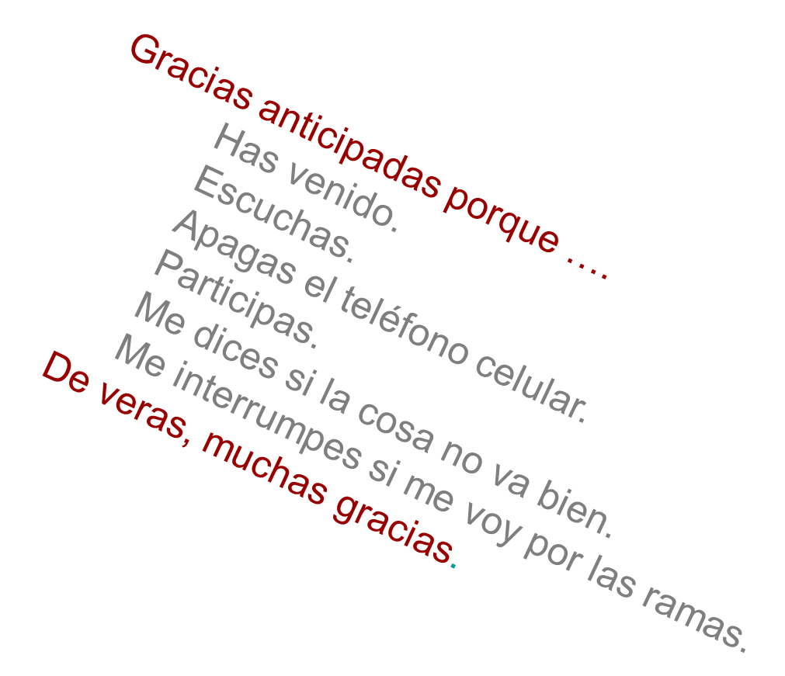


Slide 2


EQUIPOS DE ALTO RENDIMIENTO
-EAR-
2
19 de Abril, 2024
Expositor:
Dr. Felix J. Del Rosario Avalos

Slide 3


TEMARIO
ÍNDICE
Definición de Trabajo en Equipo y Equipo de Trabajo.
Características del Trabajo en Equipo.
Etapas de formación del Equipo de Trabajo.
Las 5C del Trabajo en Equipo.
Tipos de Equipos de Trabajo.
Beneficios del Trabajo en Equipo.
¿Cómo potenciar el trabajo en equipo en una organización?
Equipos de Alto Rendimientos – EAR
Características de los EAR
Franja de Alto Rendimiento
DINAMICA - TALLER
PRESENTACIÓN
GENERALIDADES

Slide 4



https://www.youtube.com/watch?v=X0W66CInOHo
Arvore na Rua da India

Slide 5

Trabajo en Equipo
Equipo de Trabajo: Es eI conjunto de personas asignadas, de acuerdo a sus habilidades y competencias específicas, para cumplir una determinada meta bajo Ia orientación de su líder.
Trabajo en Equipo: Son las estrategias, procedimientos y métodos que utilizará el equipo para conseguir cumplir la meta. Cada miembro del equipo hace una parte, pero todos con un objetivo común.

Slide 6
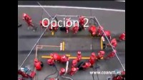
CONCEPTOS BÁSICOS
TRABAJO EN EQUIPO
Formula 1 Lo malo y lo bueno
6

Slide 7
Características del Trabajo en Equipo
Compromiso unificado con un objetivo
1
Participación en el grupo
2
Comunicación abierta y efectiva
3
4
Resolución de problemas
5
Liderazgo
Interdependen-
cia
Toma de decisiones
9
Búsqueda de la excelencia
10
6
7
8
Roles definidos
Motivación

Slide 8

Etapas de Formación de Equipos de Trabajo
Formación del Equipo
Durante las primeras reuniones el foco está puesto en conocerse y entender las motivaciones y expectativas propias y de los demás miembros del equipo, antes que en el trabajo en sí mismo.
Tormenta
Las pujas por el poder y creación de sub grupos puedan trabar los avances del equipo. Utilizar actividades de fortalecimiento puede ayudar a identificar y resolver los problemas centrales para el funcionamiento grupal.
Normalización
Si se logra superar la tormenta, los equipos avanzan hacia una etapa en la que quedan claras las reglas para el funcionamiento, aun cuando no sean explicitas (quién lidera, qué roles deben cumplir cada uno, cómo se trabajara)
Rendimiento o Desempeño
Con un rumbo claro y superados los conflictos, se pueden poner las energías en el trabajo. Los equipos bien constituidos pueden volcarse a una nueva idea y alcanzar el mejor desempeño sin nuevos conflictos.
Desarticulación
Cuando el equipo comienza a acercarse a la finalización de la tarea, por lo general la atención decae. Mantener el foco y la motivación es tarea esencial del líder para que el desempeño permita alcanzar los objetivos.
Al momento de formar un equipo de trabajo hay que tener en cuenta las siguientes etapas:

Slide 9





Las 5C´s del Trabajo en Equipo
CONFIANZA
Tener la seguridad de que los intereses y las responsabilidades son compartidos es un aspecto central y decisivo, que no puede faltar en el trabajo en equipo. La confianza es lo que une emocionalmente al equipo.
COMPROMISO
Los miembros son conscientes de que solo si cada uno pone lo mejor de sí y está dispuesto(a) a dar su tiempo y su energía al equipo, las metas se pueden volver éxitos. Los miembros se comprometen cuando creen en lo que hacen y lo ven como algo transcendente.
COMPLEMENTARIEDAD
Cada persona dispone de una especialidad, conocimientos o habilidades diferentes que suman a la hora de dar respuesta a las necesidades que surgen en el día a día. Es enriquecedor para el equipo, que sus miembros tengan capacidades heterogéneas.
COORDINACIÓN
La coordinación es clave para la gestión del capital humano. Es necesario establecer un líder en cada equipo de trabajo, quien asumirá la función de control, y asegurarse de que todos los miembros cumplan con su labor.
COMUNICACIÓN
Es indispensable mantener activos los canales de comunicación; es fundamental escucharse y estar dispuesto(a) a admitir replanteos y cambios, ya que el equipo funcionará en la medida que las estrategias se asuman con claridad y en conjunto.

Slide 10

Tipos de Equipos de Trabajo

Slide 11

Equipos Informales:
Generalmente se forman con fines sociales, a partir de un conjunto de intereses comunes entre Ios empleados, que pueden ser o no Ios mismos que Ios de Ia organización. Los líderes no son nombrados por Ia organización.

Slide 12

Equipos Tradicionales:
Son Ias áreas de Ia organización consideradas como departamentos. Los Iíderes son nombrados por Ia organización y tienen poder Iegítimo en eI equipo. Se espera de éste equipo un resuItado, ya sea la entrega de un servicio o la gestion de un producto.

Slide 13

Equipos Virtuales:
  La tecnoIogía ha mejorado Ia capacidad de Ios individuos para reunirse, reaIizar negocios, compartir documentos y tomar decisiones sin estar en eI mismo Iugar. Cada miembro es responsabIe de sus tareas y deI equipo en generaI. Los factores cIaves en eI éxito de un equipo virtuaI son Ia formación eficaz deI equipo, Ia confianza, una comunicación efectiva y Ia coIaboración entre Ios miembros.

Slide 14

Equipo de Solución de Problemas:
  Se forman cuando se debe resoIver un probIema que no puede ser resueIto dentro de Ia estructura organizativa. Son equipos interdiscipIinarios, es decir, provienen de diferentes áreas y su fin es encontrar soIución aI probIema.

Slide 15
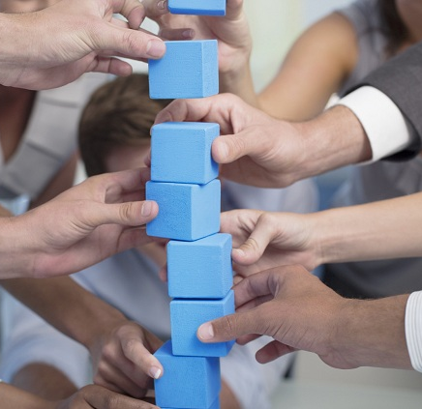
Equipos Autodirigidos:
  A éste tipo de equipos se Ies da autonomía para decidir cómo se hará eI trabajo, se Ies da una meta y Iuego determinan como IograrIa. Se Ies permite eIegir a Ios nuevos miembros deI equipo y se Ies puede dar responsabiIidad de evaIuarIos. Deben cumpIir con estándares de caIidad e interactuar con compradores y proveedores. EI Iíder es convocado por un proyecto en particuIar y cuando Ia meta se cumpIe eI equipo se disueIve.

Slide 16

Beneficios del Trabajo en Equipo:
Creación de sinergias.
Estructuras más flexibles y participativas.
Empoderamiento y responsabilidad.
Fomenta el desarrollo de habilidad sociales.
Fortalece a las empresas frente al cambio.

Slide 17
Buena comunicación
No enfocarse en un “yo” y fomentar un “nosotros” en todo momento.
¿Cómo potenciar el Trabajo en Equipo en una organización?
Uso de herramientas para la gestión de tareas para el trabajo en el equipo.
Potencia el know-how de cada miembro del equipo
Crear un sentido de pertenencia con la empresa
Delegar y confiar en las personas que trabajan en el equipo
Motivación
Celebrar los resultados con el equipo

Slide 18
Conflicto Grupal
Cuando los individuos trabajan juntos en grupos o equipos formales, siempre existe el riesgo de conflicto.
El conflicto es la reacción psicológica y conductual a la percepción de que otra persona nos está impidiendo lograr una meta, privándonos del derecho a comportarnos de una manera en particular o violando nuestras expectativas de una relación.
Conflicto interpersonal
Conflicto individuo-grupo
Conflicto grupo-grupo

Slide 19
Competencia por los recursos
Interdependencia de tareas
Ambigüedad jurisdiccional
Barreras de comunicación
Creencias
Personalidad
Causas del Conflicto Grupal

Slide 20


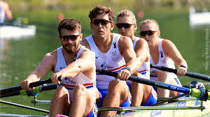

Equipos de
alto rendimiento -EAR

Slide 21
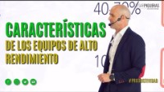
Los equipos de alto rendimiento se caracterizan por estar perfectamente cohesionados.

Slide 22

Un Equipo de Alto Rendimiento (EAR) es un equipo que cumple con las premisas anteriores pero que es capaz de optimizar los recursos de los que dispone (materiales o humanos) para elaborar bienes o servicios por encima de la media producida por un equipo similar.

Slide 23
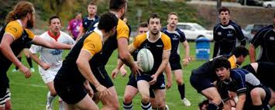
Las competencias que hacen a un equipo efectivo son:
Empatía o comprensión interpersonal
Cooperación y unificación de los esfuerzos
Comunicación abierta, explicación de las normas y las expectativas y comparación entre los miembros del equipo de bajo rendimiento
Adecuada motivación de logro que impulsa al equipo a prestar atención al feedback de sus resultados y a desear hacer mejor las cosas
Autoconciencia en el sentido de evaluar sus puntos fuertes y débiles como equipo

Slide 24

Las competencias que hacen a un equipo efectivo son:
Estimulación de la iniciativa y mantenimiento de una actitud activa que aliente la resolución de problemas
Confianza en el equipo
Flexibilidad en el modo de afrontar las tareas colectivas
Conciencia de la organización, tanto desde el punto de vista de la evaluación acertada de las necesidades de otros grupos clave dentro de la empresa como del aprovechamiento adecuado de los recursos de los que dispone la organización
Establecimiento de vínculos con otros equipos

Slide 25

Las características típicas de un equipo de alto rendimiento son:
Tener un propósito claro
Tener una comunicación efectiva hacia adentro y hacia afuera
Voluntad de aprender de los demás
Participación en el grupo
Orientación a la solución de problemas
Búsqueda de la excelencia
Celebración de los logros
Involucrar a todas las personas relevantes
Equipos multidisciplinarios para problemas multidisciplinarios
Búsqueda de la innovación
Descontento con el status quo
12. Compromiso

Slide 26
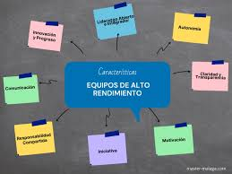
Un equipo está en la franja del alto rendimiento cuando:
*Es productivo aún con menos recursos.

Slide 27
Un equipo está en la franja del alto rendimiento cuando:
*Todos los miembros del equipo son imprescindibles.
27

Slide 28
Un equipo está en la franja del alto rendimiento cuando:
*El equipo mejora los posicionamientos estandarizados para tener mejores resultados, incluso, con menos esfuerzos.
28

Slide 29
Un equipo está en la franja del alto rendimiento cuando:
*Está en un proceso de innovación permanentemente revisando los procedimientos establecidos.
29

Slide 30
Un equipo está en la franja del alto rendimiento cuando:
*Se proponen nuevas soluciones a problemas viejos.
30

Slide 31
TALLER: EQUIPO EN PRACTICA
https://youtu.be/Ff3CKVtQgV0?si=OI4dXO_E9ygP3SlS
CADA EQUIPO LUEGO DE VER Y ANALIZAR EL VÍDEO RATATOUILLE, SE REUNIRÁ EN SALA Y LUEGO DE UN DEBATE RESPONDERÁ A LAS SIGUIENTES PREGUNTAS:
* ¿Identifican algunas de las características de los EAR?. Enuncie y sustente.
* ¿Se sienten parte de un equipo de alto rendimiento?. Porque?
CADA EQUIPO DISPONDRÁ DEL SIGUIENTE TIEMPO:
* 5 MINUTOS PARA SOCIALIZAR
*15 DE ANÁLISIS Y RESOLUCIÓN DE PREGUNTAS
* 5 MINUTOS PARA EXPONER Y SUSTENTAR

Slide 32


fdelrosarioa@usmp.pe

